Slide 1




TRƯỜNG TIỂU HỌC LONG BIÊN
Lịch sử và địa lí 4

Slide 2



Slide 3

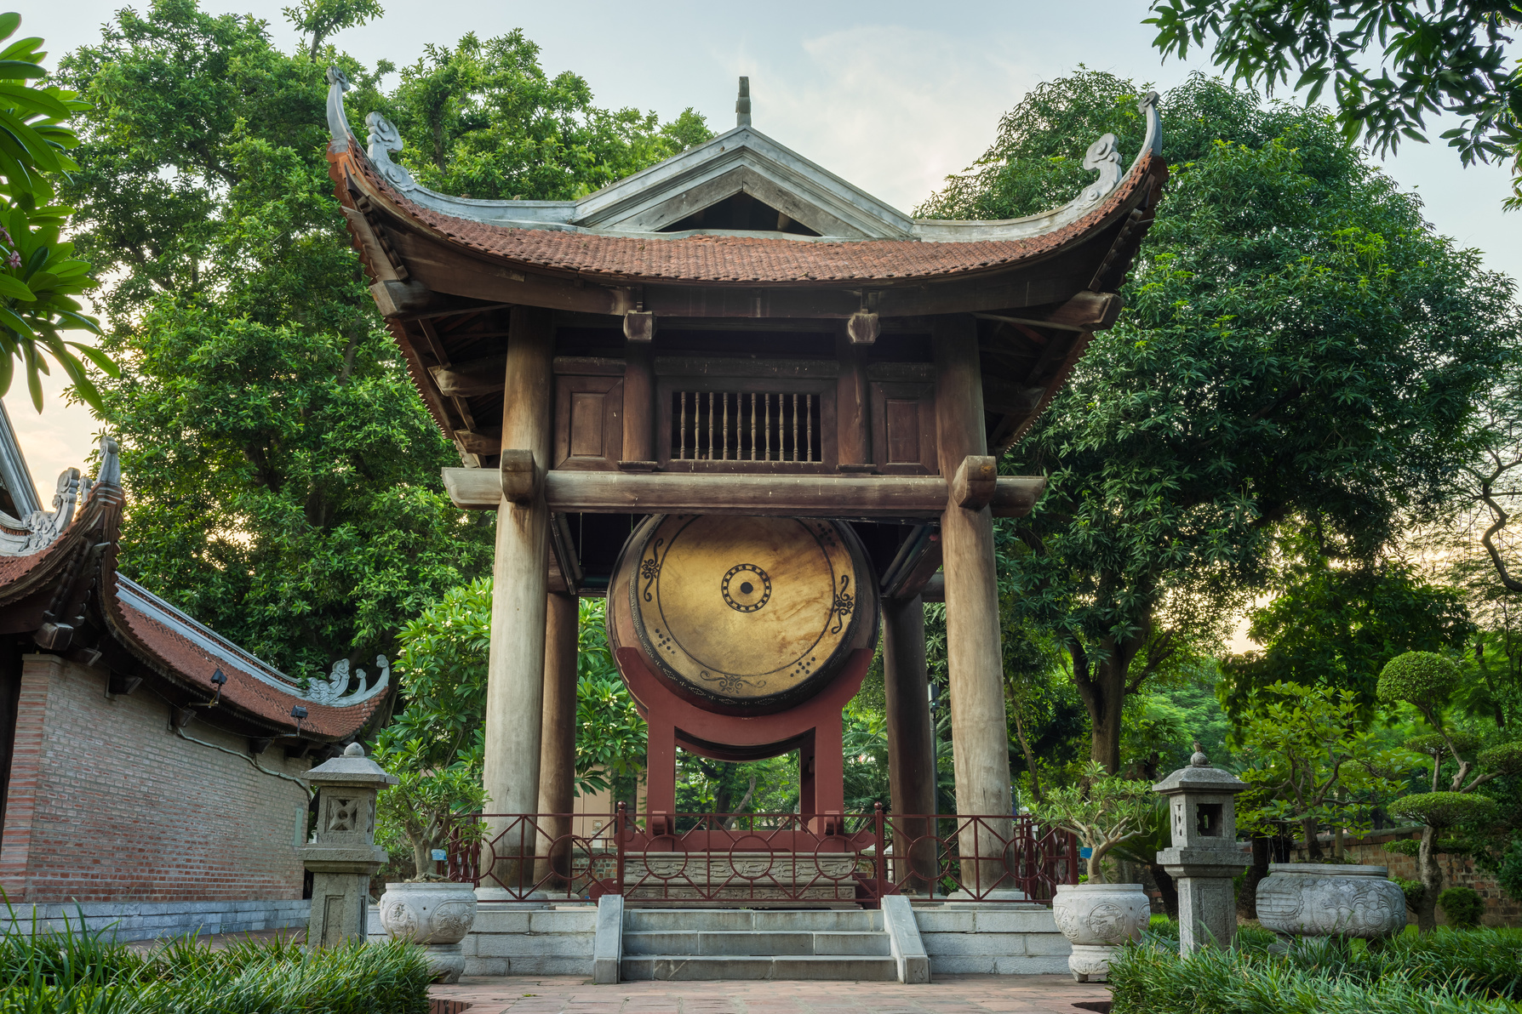
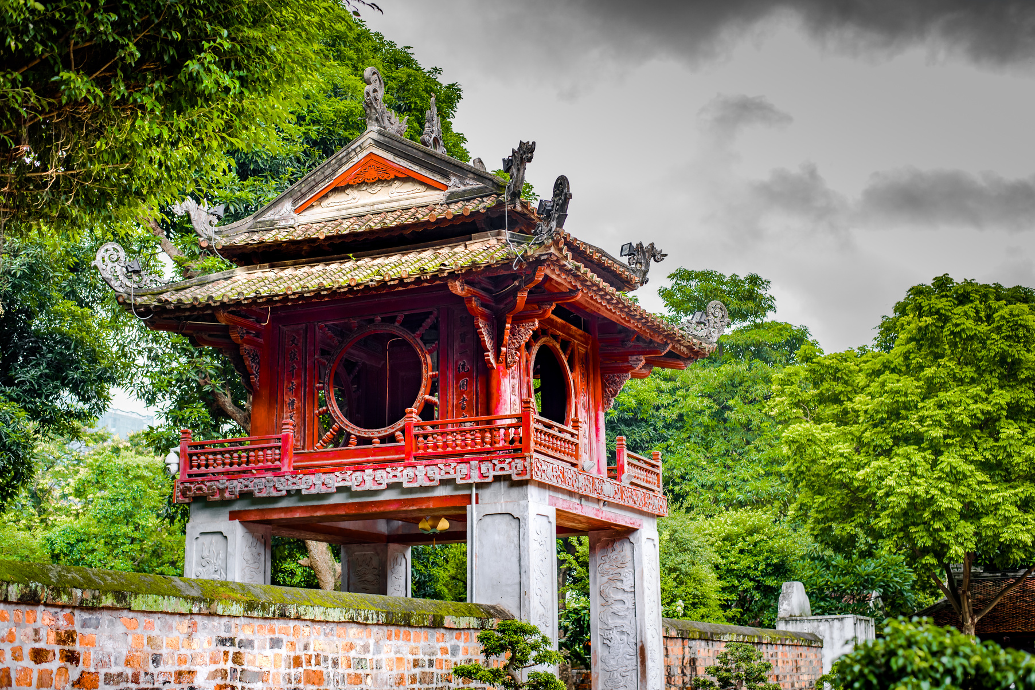
Năm 1999, Khuê Văn Các trong Văn Miếu – Quốc Tử Giám được chọn là biểu tượng
của thủ đô Hà Nội.
Em hãy chia sẻ hiểu biết về công trình kiến trúc này?

Slide 4






Slide 5

Tìm hiểu về khu di tích, Văn Miếu – Quốc Tử Giám
Xác định vị trí một số công trình kiến trúc tiêu
biểu trong khu di tích Văn Miếu – Quốc Tử Giám
trên sơ đồ hình 2.
2. Đọc thông tin, quan sát các hình từ 3 đến 5.
Em hãy:
- Mô tả kiến trúc, chức năng của một trong các công trình: Văn Miếu, Quốc Tử Giám, nhà bia Tiến Sĩ.

Slide 6
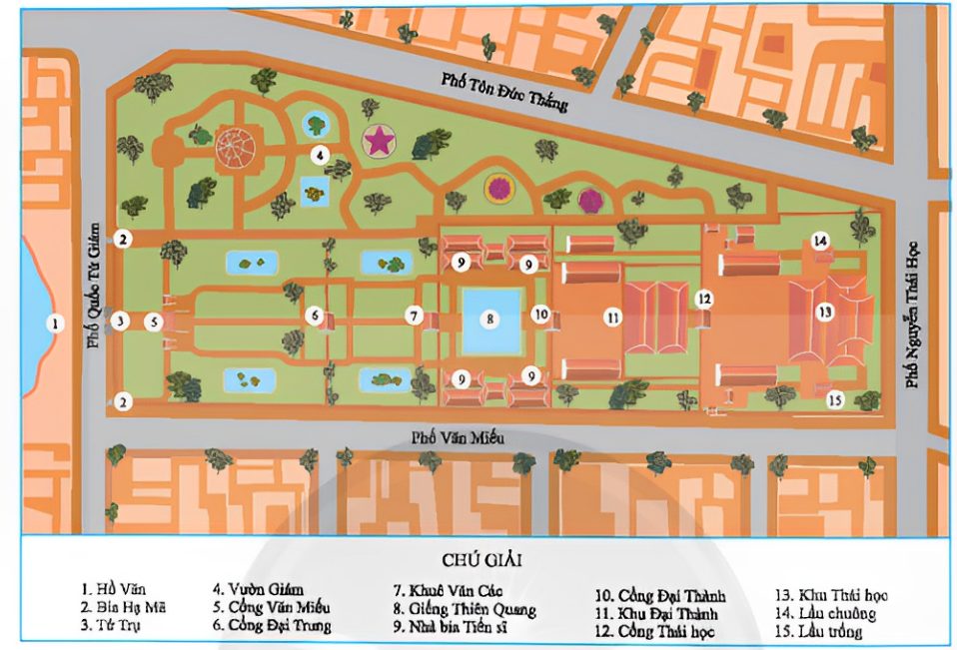
Khu Văn Miếu – Quốc Tử Giám ở Hà Nội được xây dựng từ thời nhà Lý

Slide 7
Văn Miếu gồm các công trình tiêu
biểu: cổng Văn Miếu, Khuê Văn Các,
nhà bia Tiến sĩ, khu Đại Thành…Đây là
nơi thờ Khổng Tử và các học trò của ông.
Quốc Tử Giám ở phía sau Văn Miếu
là khu thái học gồm nhà Tiền Đường
và nhà Hậu Đường. Đây là nơi học tập
của các hoàng tử, con gia đình quý tộc.

Slide 8
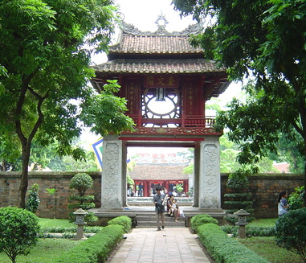
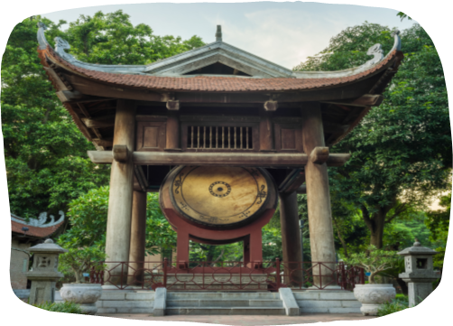
Tại khu Văn Miếu Quốc Tử Giám, gác Khuê Văn là một trong những công trình có kiến trúc vô cùng ấn tượng, độc đáo, được xây dựng nhờ sự góp công của Tổng trấn Bắc thành Nguyễn Văn Thành - một vị quan võ vào năm 1805 dưới thời vua Gia Long triều Nguyễn, nhằm đề cao giá trị của tri thức, học vấn. Đây cũng là nơi tổ chức khảo thí học trò vào mỗi mùa xuân và mùa thu hàng năm.

Slide 9
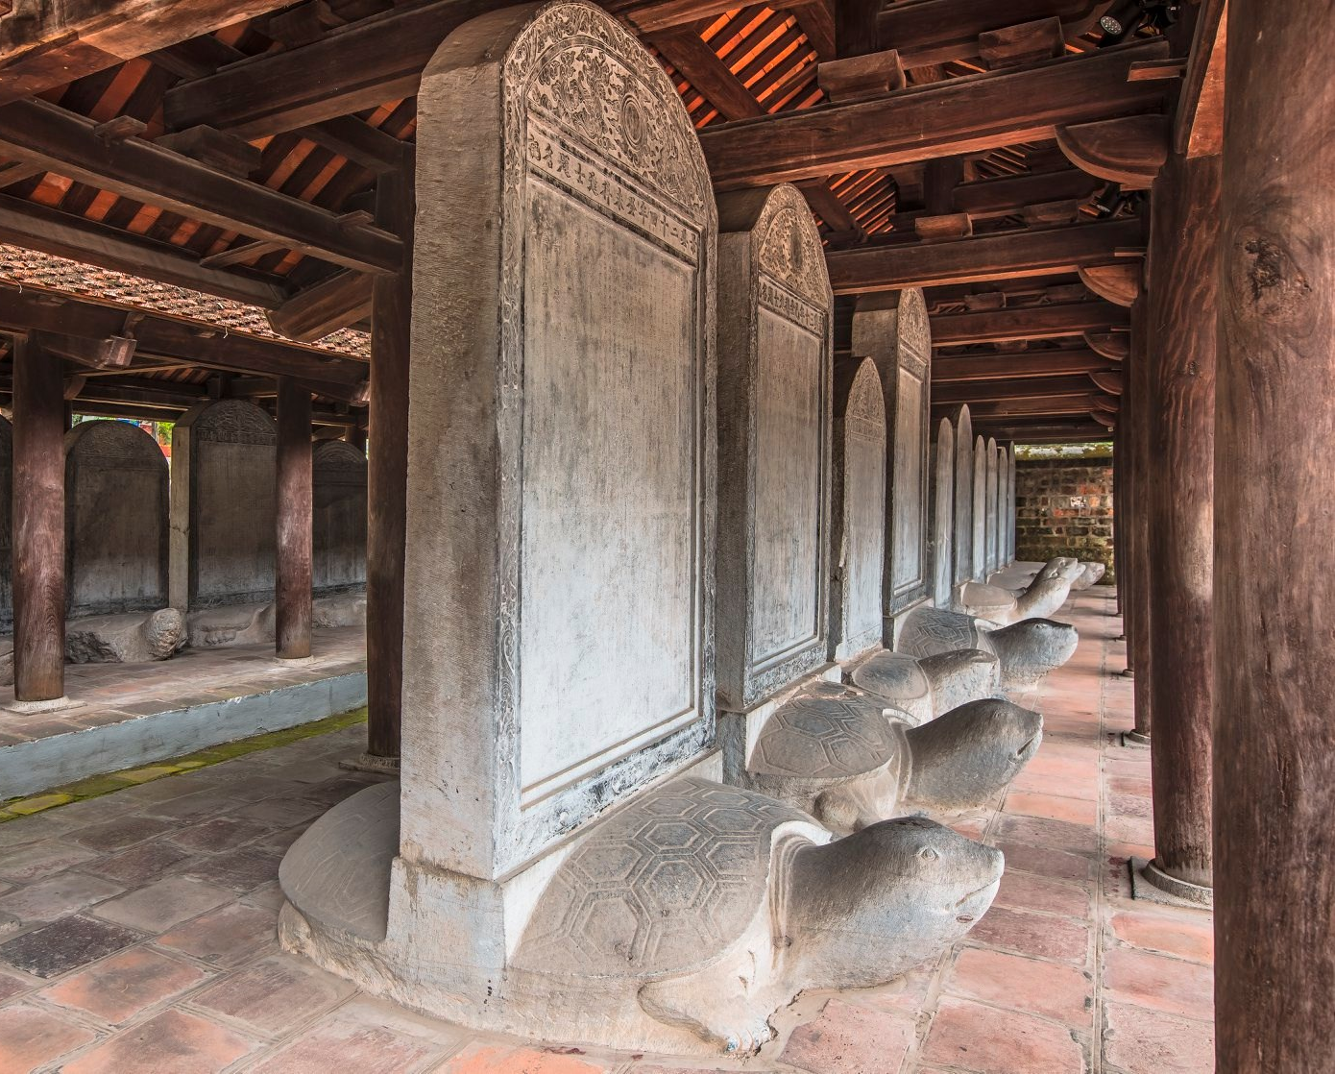
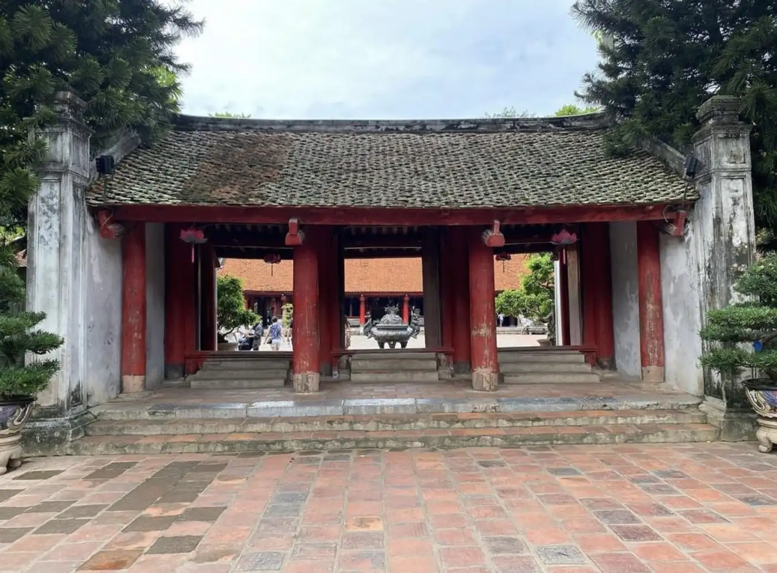
Nhà bia Tiến sĩ
Cổng Đại Thành

Slide 10
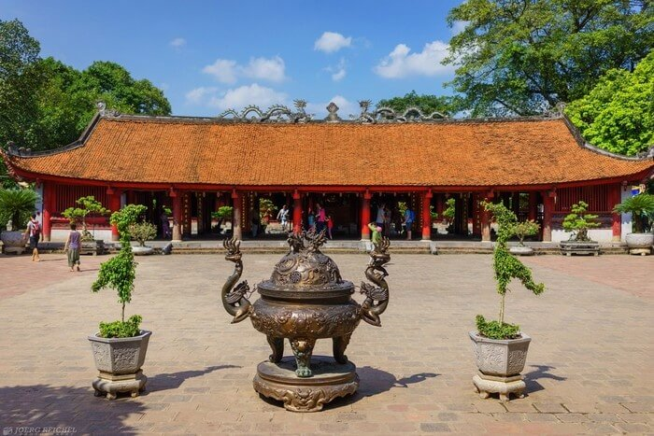
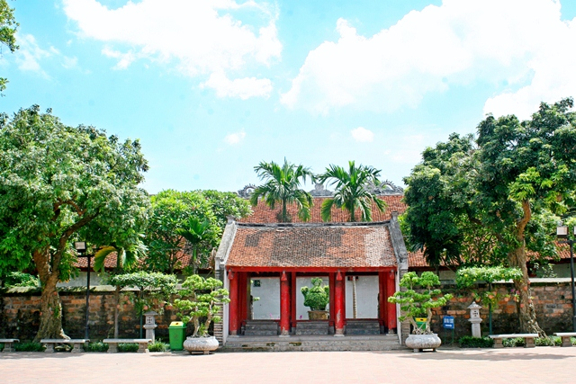
Cổng Đại Thành
Cổng Thái Học

Slide 11
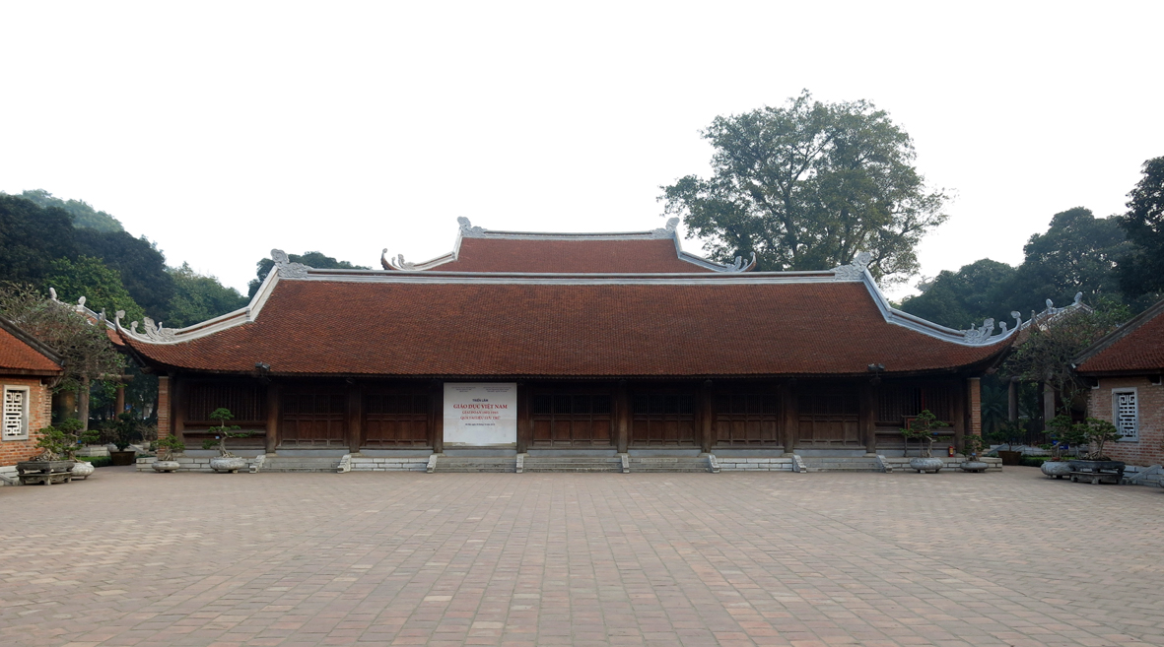
Nhà Tiền Đường là nơi trưng bày các hiện vật liên quan đến truyền thống hiếu học
của dân tộc Việt Nam. Nhà Hậu Đường có hai tầng: Tầng 1 là nơi thờ Chu Văn, tầng
hai là nơi thờ vua Lý Thánh Tông, Lý Nhân Tông, Lê
Thánh Tông
Nhà Tiền Đường

Slide 12


Slide 13


